Slide 1

Proiectul “Îmbunătățirea Sistemului de Evaluare și Monitorizare a Calității Aerului la nivel național” Cod My SMIS2014+: 139703
REGIUNE | Județ sau Zonă/Municipiu | DESCRIERE ACHIZITII
REGIUNEA SUD-EST | GALAȚI/ Municipiul Tecuci | Amplasare staţie de monitorizare (Fond urban) Instalare echipamente prelevare PM_{2,5} si PM₁₀
 | BRĂILA | Amplasare staţie de monitorizare (Trafic) (localitatea se va stabili prin activitatea A1.1.3) Instalare echipamente prelevare PM10
 | TULCEA/ Municipiul Tulcea | Amplasare staţie de monitorizare (Fond urban) Instalare echipamente prelevare PM10 si PM2.5
 | VRANCEA/ Municipiul Focşani | Amplasare staţie de monitorizare (Fond urban) Instalare echipamente prelevator PM_{2.5}, PM₁₀ si HAP

Slide 2
Activitatea A1.1 - Analiza privind situaţia actuală a monitorizării calităţii aerului la nivel naţional şi identificarea amplasamentelor unor puncte suplimentare de prelevare pentru măsurări fixe (noi staţii de monitorizare/ staţii existente în RNMCA)
  A1.1.3. Efectuarea de măsurători indicative în fiecare areal identificat și analiza datelor pentru stabilirea cu precizie a amplasamentelor noilor stații.
    Efectuarea de campanii de măsurări ale poluanților cu respectarea procedurilor și programului stabilit de MMAP,
    Evaluarea datelor si furnizarea unor propuneri de amplasament pentru noile locații,
    Rezultatele campaniilor vor fi verificate de ANPM .
    Rezultat: Identificarea pentru fiecare areal a amplasamentului cu cea mai bună reprezentativitate pentru tipul de stație stabilit.

Slide 3
DEFINIȚII
LEGEA nr. 104 din 15 iunie 2011 privind calitatea aerului înconjurător
Art. 3, li u) amplasamente de fond urban - locurile din zonele urbane în care nivelurile sunt reprezentative pentru expunerea, în general, a populaţiei urbane.
Observație: zona urbană este definită în Eionet - Data DictionaryVocabulary: AQD - Area Classification (http://dd.eionet.europa.eu/vocabulary/aq/areaclassification/view)
Urban - Continuously built-up urban area meaning complete (or at least highly predominant) building-up of the street front side by buildings with at least two floors or large detached buildings with at least two floors.
With the exception of city parks, the built-up area is not mixed with non-urbanised areas.
Aria urbană este definită ca fiind zona urbană construită continuu, ceea ce înseamnă construirea completă (sau cel puțin extrem de predominantă) a frontului clădirilor cu cel puțin două etaje sau clădiri mari detașate cu cel puțin două etaje.
Cu excepția parcurilor urbane, zona construită nu este amestecată cu zonele neurbanizate.

Slide 4
CRITERII DE APMPLASARE conform prevederilor din Legea 104/2011 privind calitatea aerului înconjurător, cu modificaările și completările ulterioare
ANEXA Nr. 5: EVALUAREA calităţii aerului înconjurător şi amplasarea punctelor de prelevare
A.2. Amplasarea la macroscară a punctelor de prelevare
1. Protecţia sănătăţii umane
b) în general, punctele de prelevare se amplasează astfel încât să se evite măsurarea unor micromedii din imediata vecinătate. Un punct de prelevare se amplasează astfel încât să fie reprezentativ pentru calitatea aerului pentru un segment de stradă cu o lungime egală sau mai mare de 100 m, în cazul staţiilor de trafic, pentru o arie egală sau mai mare de 250 m x 250 m, în cazul staţiilor de tip industrial, şi de câţiva km² , în cazul staţiilor de fond urban.
c) Staţiile de fond urban sunt amplasate astfel încât nivelul de poluare să fie influenţat de contribuţiile integrate ale tuturor surselor din direcţia opusă vântului. Nivelul de poluare nu trebuie să fie dominat de o sursă unică, cu excepţia cazului în care o astfel de situaţie este tipică pentru o zonă urbană mai mare. Punctele de prelevare trebuie să fie reprezentative pentru evaluarea calităţii aerului pe o arie de mai mulţi km2 .

Slide 5
La amplasare se iau în considerare:
Pot fi luaţi în considerare următorii factori (amplasare la microscară a punctelor de prelevare):
  sursele de interferenţă;
  securitatea;
  accesul;
  disponibilitatea energiei electrice şi a comunicaţiilor telefonice;
  vizibilitatea amplasamentului în raport cu împrejurimile sale;
  siguranţa publicului şi a operatorilor;
  oportunitatea amplasării mai multor puncte de prelevare pentru mai mulţi poluanţi în acelaşi loc;
  planurile de urbanism.

Slide 6
SURSE DATE ȘI INFORMAȚII
Google maps, OpenStreetMap: - hărți și imagini satelitare
Baza de date a RNMCA: - amplasarea stației de monitorizare a calității aerului din zona Vrancea, datele de calitate a aerului și date meteo obținute la stația RNMCA din zona Vrancea
Inventare de emisii ANPM
Plan de menținere a calității aerului în județul Vrancea - http://www.anpm.ro/documents/2292240/3486746/PMCA_Vrancea_aprobat.pdf/0a4d4717-3ec9-45e8-8bde-3b6e305f586f
Raport anual privind stadiul realizării măsurilor aferente anului 2020, cuprinse în Planul de menținere a calității aerului în județul Vrancea 2019 – 2023, aprobat prin HCJ nr. 20 din 11.02.021 - http://www.anpm.ro/documents/2292240/55680094/VN_hotarareCJVn_+20-2021.pdf/5e1eb901-8166-41ba-8095-2cf00376a373
RAPORT ANUAL DE MONITORIZARE PRIVIND EFECTELE APLICĂRII MĂSURILOR CUPRINSE ÎN PLANUL DE MENȚINERE A CALITĂȚII AERULUI, ÎN JUDEȚUL VRANCEA 2019-2023 PENTRU ANUL 2019 - http://www.anpm.ro/web/apm-vrancea/calitatea-aerului-inconjurator
Studiu privind evaluarea calităţii aerului prin modelare matematică - nivel naţional - anul 2013, elaborator S.C. Westagem S.A.
Evaluarea calității aerului prin modelare, Zona Vrancea, 2015, elaborator S.C. Westagem S.A. http://www.mmediu.ro/categorie/calitatea-aerului/56
STRATEGIA INTEGRATĂ DE DEZVOLTARE URBANĂ A MUNICIPIULUI FOCȘANI 2014 – 2023 - https://www.focsani.info/fisiere/pagini_fisiere/strategia2014-2023.pdf
Plan Urbanistic General Municipiul Focșani, județul Vrancea http://www.focsani.info/pagina/proiect-pug

Slide 7
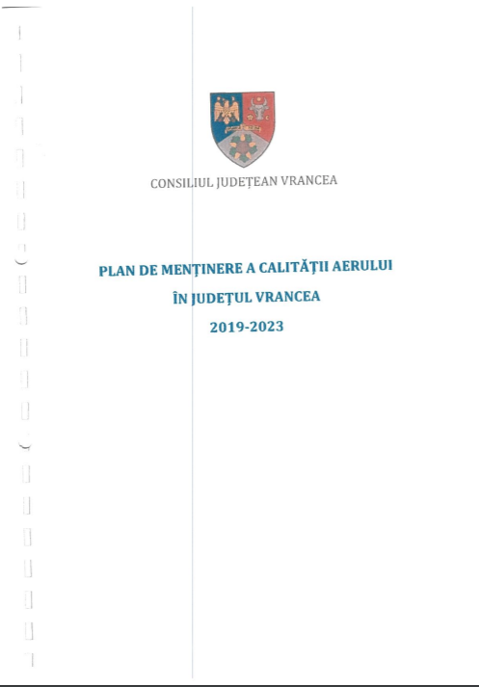
ZONA VRANCEA
SITUAȚIE EXISTENTĂ - INFORMAȚII GENERALE
Regim evaluare actual | SO₂ | C₆H₆ | PM | NO₂/NOx | CO | Pb | Cd | As | Ni
 | C |  | B | C | C
Regim gestionare II | Plan de menținere aprobat prin HCJ Vrancea nr. 142 din 30.10.2019 PMCA Vrancea cuprinde pentru Municipiul Focșani, 4 măsuri/acțiuni pentru surse mobile și 5 pentru surse de suprafață Măsurile sunt în curs de implementare (unele cu termenul de finalizare depășit).

Slide 8
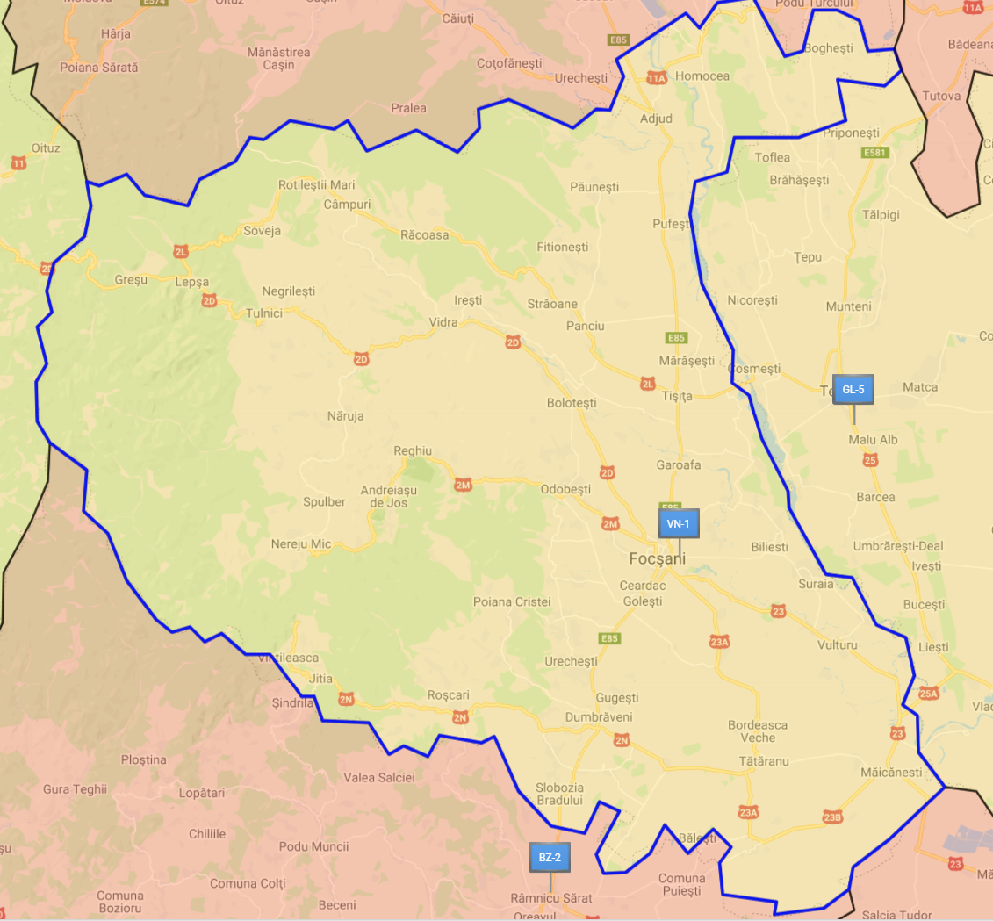
ZONA VRANCEA
SITUAȚIE EXISTENTĂ
STAȚIE DE MONITORIZARE | Tip stație | Tip arie | Localitate și adresa
VN - 1 | Fond | Suburbană | incinta Uzinei de apă pe drumul județean Focșani-Suraia
Probe lunare de TSP în mai multe puncte de control din județ.
Sursa imaginii: baza de date RNMCA
Site CalitateAer, Secțiunea Evaluare/Hartă evaluare

Slide 9
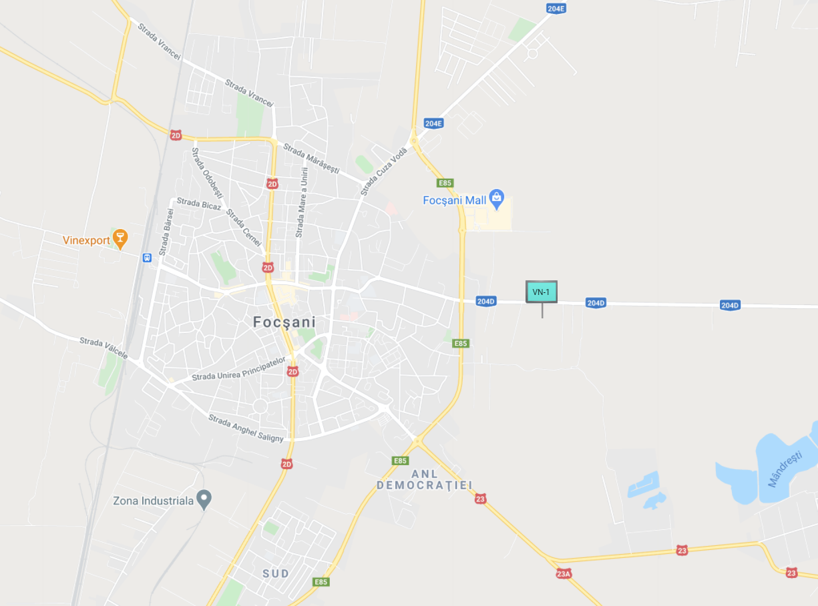
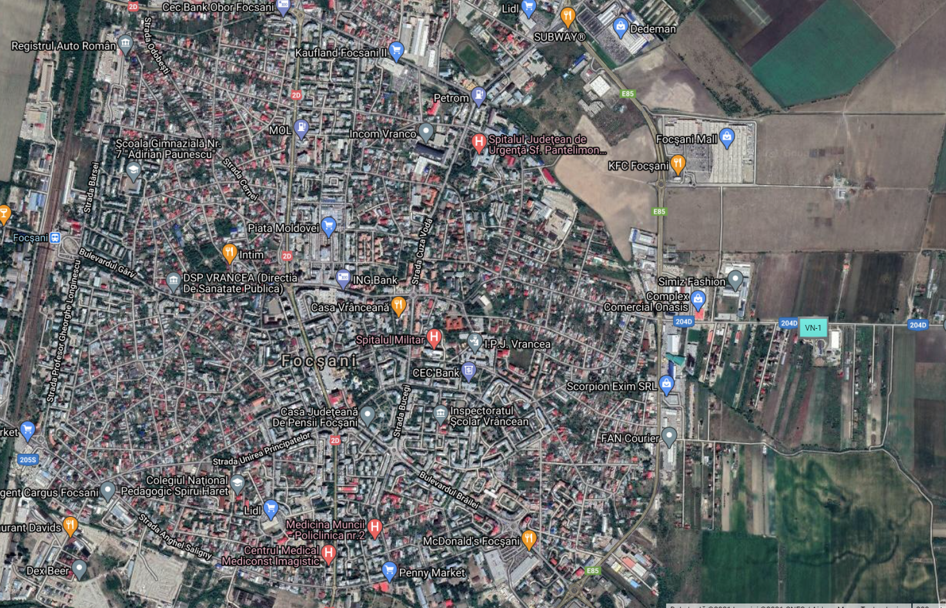
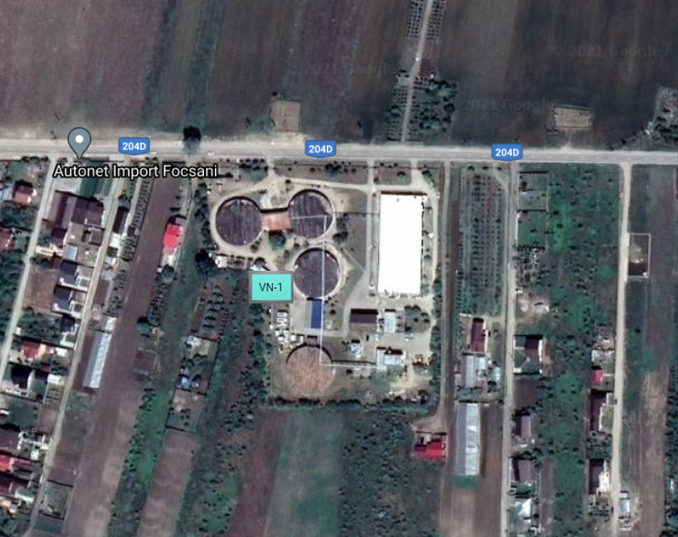
STAȚIA VN-1 Municipiul Focșani

Slide 10
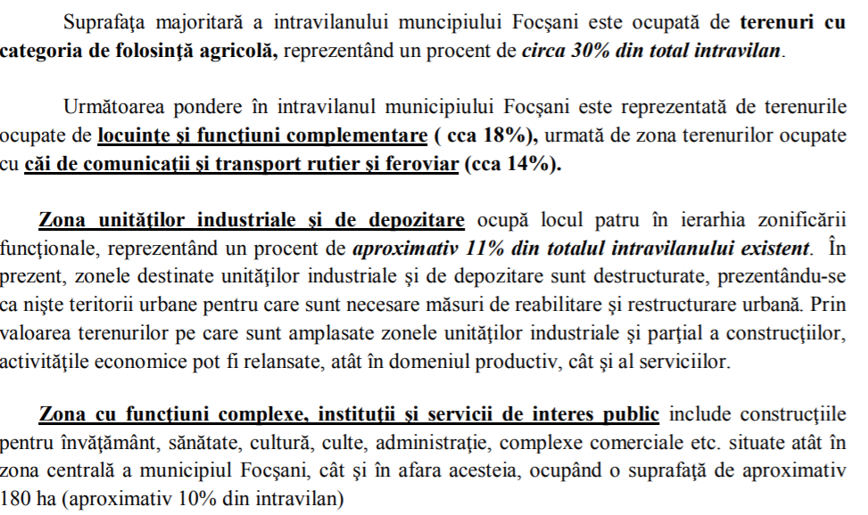
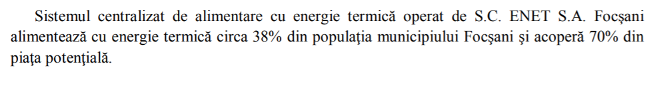
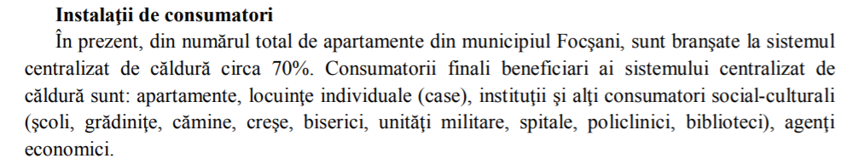
Municipiul FOCȘANI din zona VRANCEA
SITUAȚIE EXISTENTĂ - INFORMAȚII specifice conform PUG
(Sursa: PUG Municipiul Focșani, pag. 53, 75, 76)

Slide 11
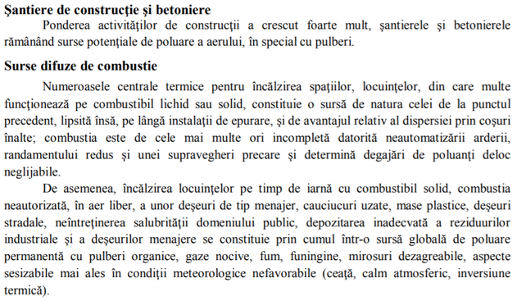
Municipiul FOCȘANI din zona VRANCEA
SITUAȚIE EXISTENTĂ - INFORMAȚII specifice conform PUG
(Sursa: PUG Municipiul Focșani, pag. 79)

Slide 12
Analiza aspectelor relevante pentru criteriile urmărite
Pentru a respecta criteriul de amplasare la macroscară referitor la:
  evitarea măsurării unor micromedii din imediata vecinătate,
  reprezentativitatea pentru calitatea aerului pentru câţiva km²
  nivelul de poluare influenţat de contribuţiile integrate ale tuturor surselor din direcţia opusă vântului.
au fost analizate următoarele aspecte:
    1. Emisii – surse de emisii (toate cele trei categorii: fixe, de suprafață, liniare/mobile)
    2. Direcția vântului
    3. Dispersia emisiilor
    4. Niveluri evaluate PM₁₀ și niveluri estimate pentru HAP
Notă: reprezentarea pe hartă a surselor de emisii s-a făcut pentru zona Vrancea și pentru Municipiul Focșani

Slide 13
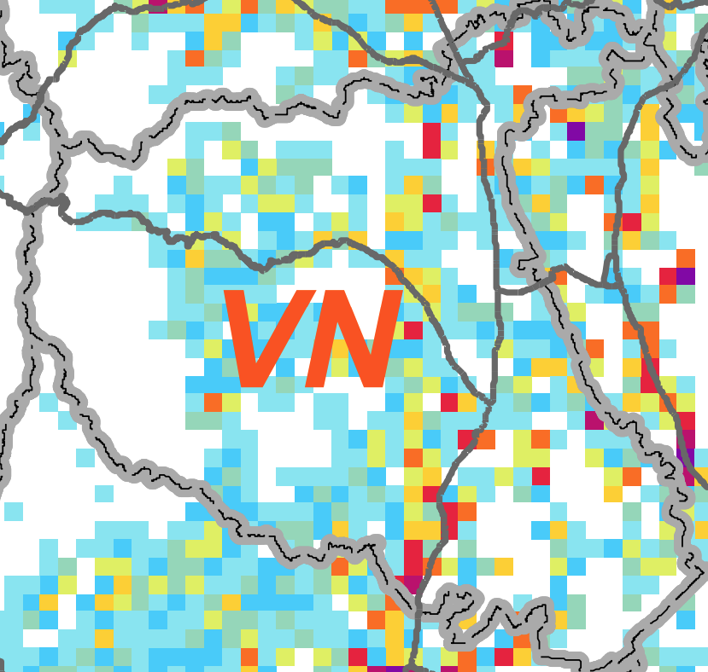
    Emisii
Emisii mai mari par a fi în vecinătatea /partea sudică și vestică a Municipiului Focșani

Slide 14
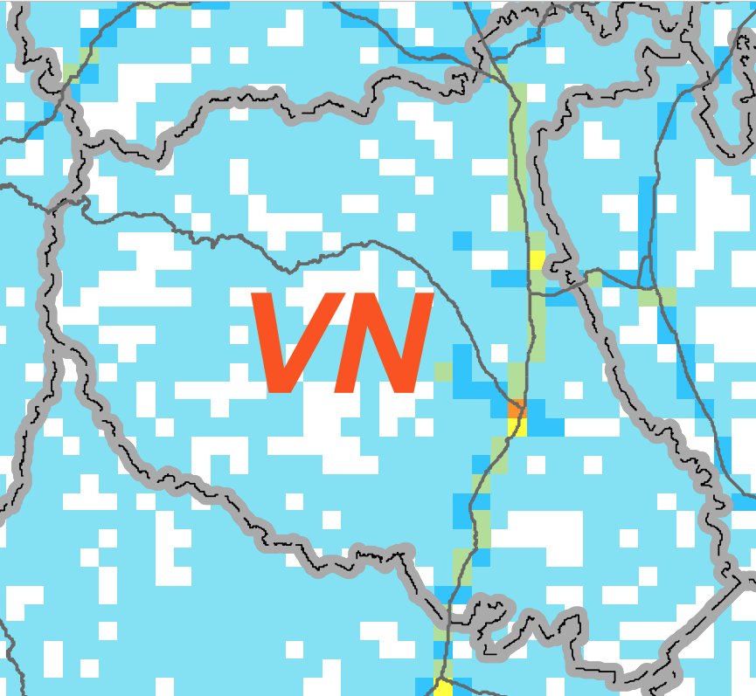
    Emisii

Slide 15
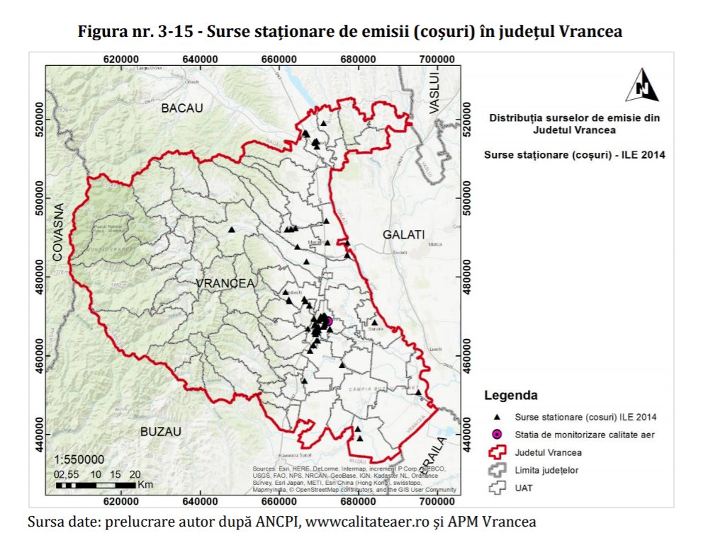
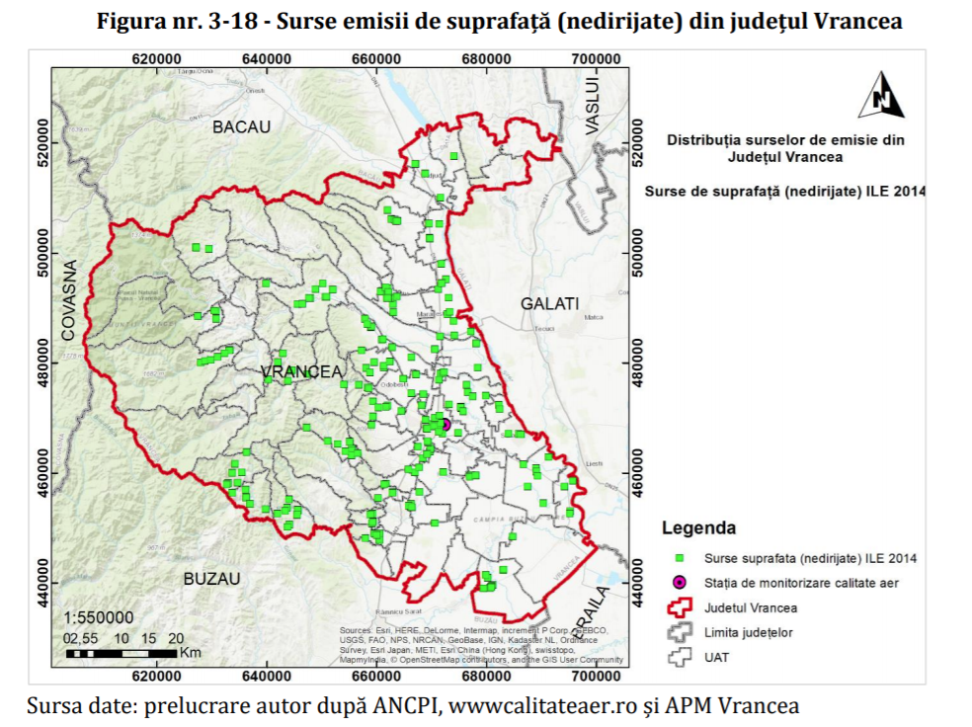
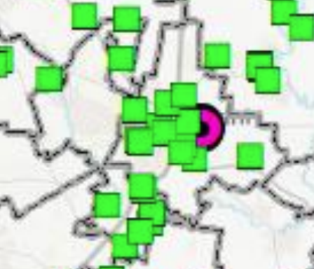
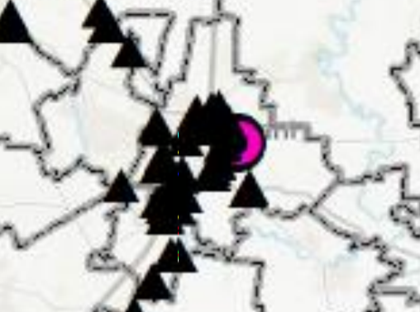
    EMISII
    Reprezentare pe hartă
  Zona VRANCEA: Municipiul Focșani și vecinătăți
Amplasate în partea/vecinătatea sudică și sud vestică a Municipiului Focșani
Surse fixe
    Surse de suprafață

Slide 16
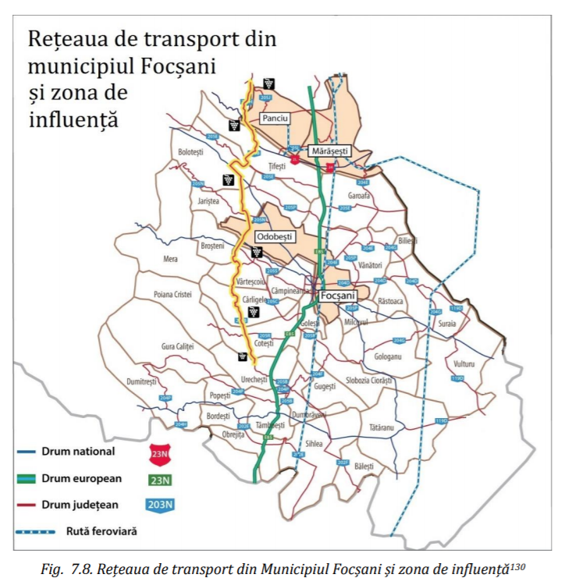
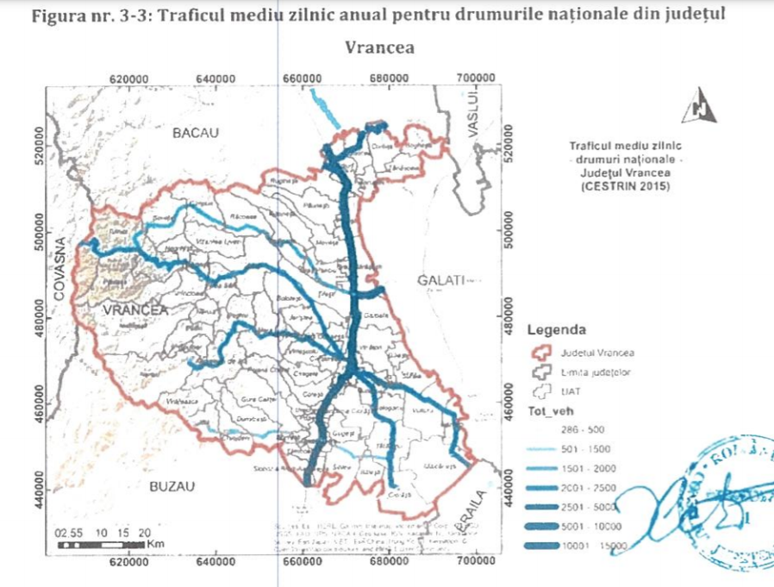
    EMISII
    Reprezentare pe hartă
  Zona VRANCEA: Municipiul Focșani și vecinătăți
    Surse liniare
Importanța Drumului European 23N care tranzitează Municipiul Focșani pe direcția N-S, din punct de vedere al traficului mediu zilnic anual

Slide 17
    Emisii
Inventare de emisii - ANPM

Slide 18
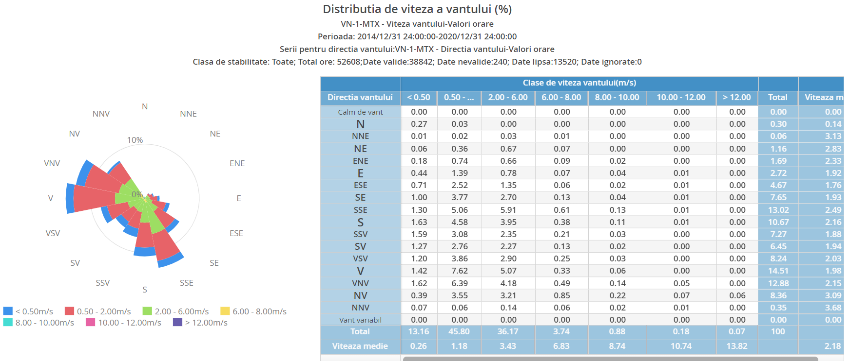
    2. Direcția predominantă a vântului
2014 - 2020
Viteza medie vânt 2,18 m/s
Frecvența calm 13,16%
Direcția predominantă: V și SSE
    În general, direcțiile predominante ale vântului sunt NV – SE, canalizate pe culoarul râului Siret.
Pe baza datelor meteo achiziționate în perioada 2014 – 2020 la stația VN-1, referitoare la direcția și viteza vântului, se constată că direcția predominantă este V (frecvență 14,5%), urmată de direcția SSE (frecvență 13%) și VNV (frecvență 12,9%). Stația VN-1 este amplasată la circa 650 m est față de Calea Moldovei (arteră de trafic din partea de est a Municipiului Focșani).

Slide 19
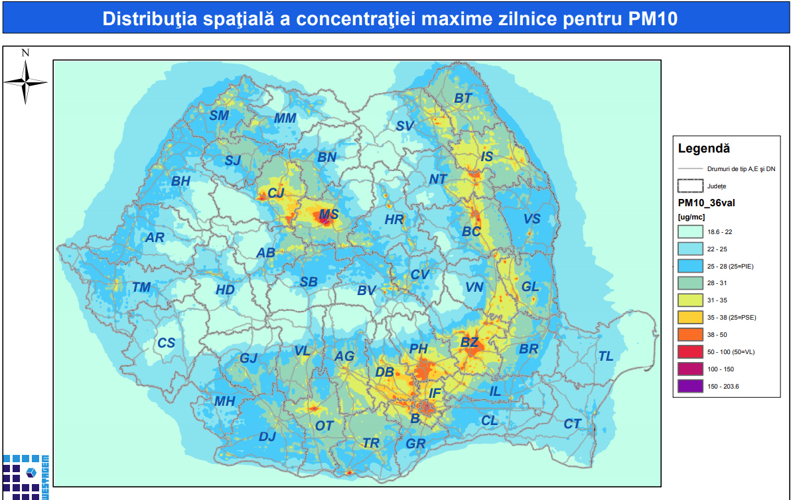
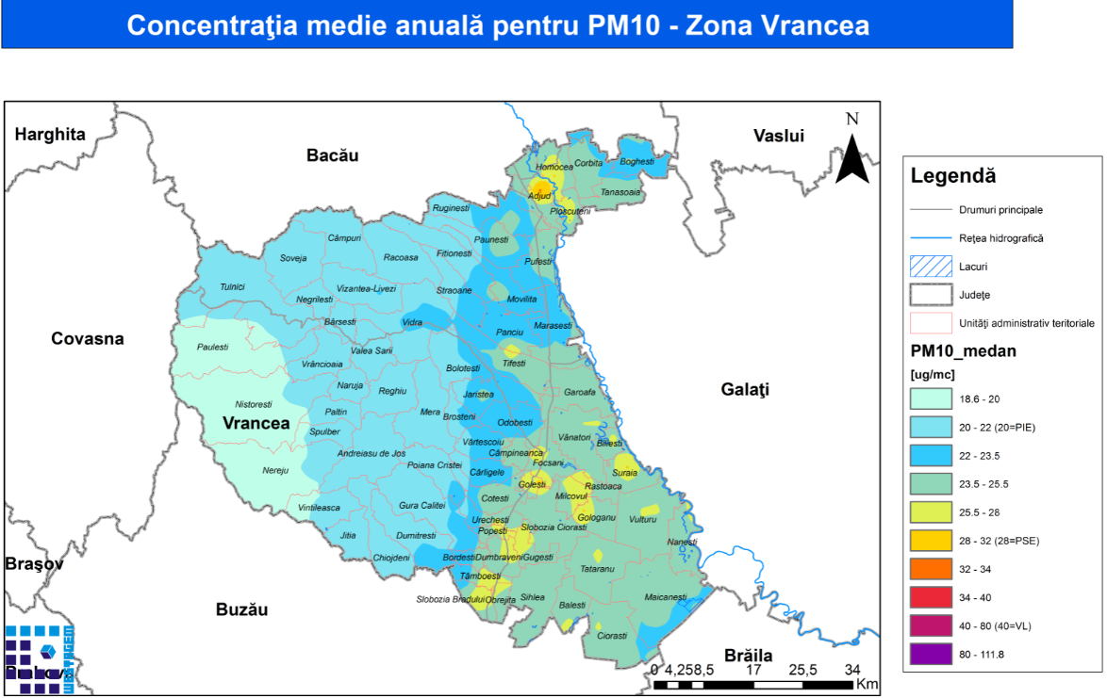
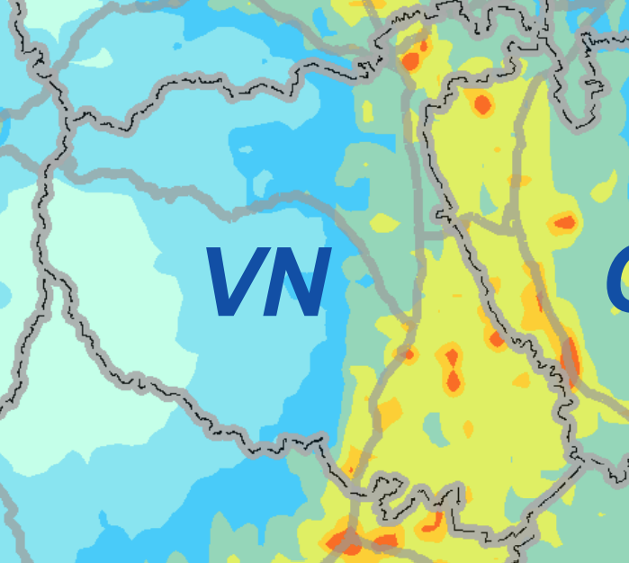
Valori mai mari în partea de sud, est, sud est a Municipiului Focșani
Focșani a 36 a valoare 35,0 – 38,0 µg/m³
Focșani 25,5 – 28,0 µg/m³
    3 MODELARE PM₁₀ – Dispersia emisiilor
Notă: de actualizat site www.mmediu.ro, pentru PM₁₀ conc. Zilnice (este prezentata eronat harta cu maxime orare pentru NO₂

Slide 20
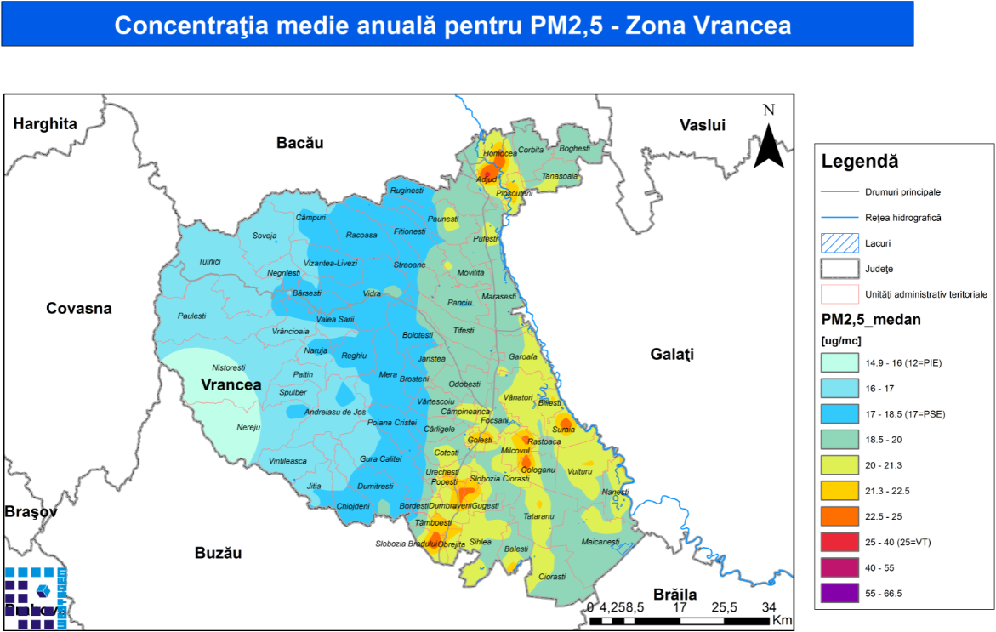
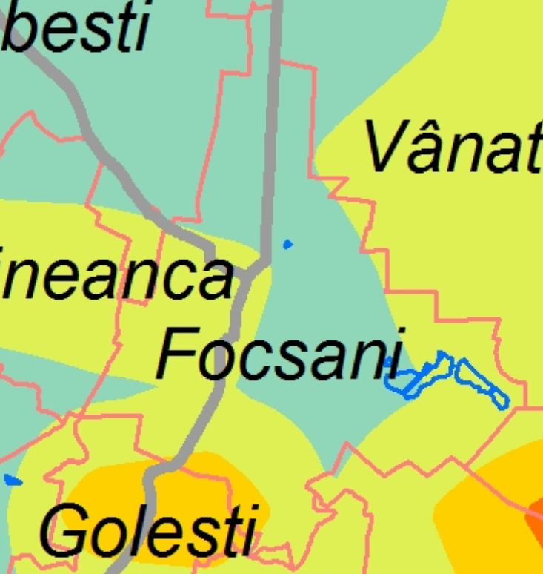
Studiu Westagem Concentrații medii anuale
PM₁₀ | 25,5 | 28,0
PM_{2,5} | 20,0 | 21,3
Focșani 18,5 – 20,0 µg/m³
PMCA județul Vrancea Concentrații medii anuale
PM₁₀ | 22,6
PM_{2,5} | 17,78
    3 MODELARE PM_{2,5} – Dispersia emisiilor

Slide 21
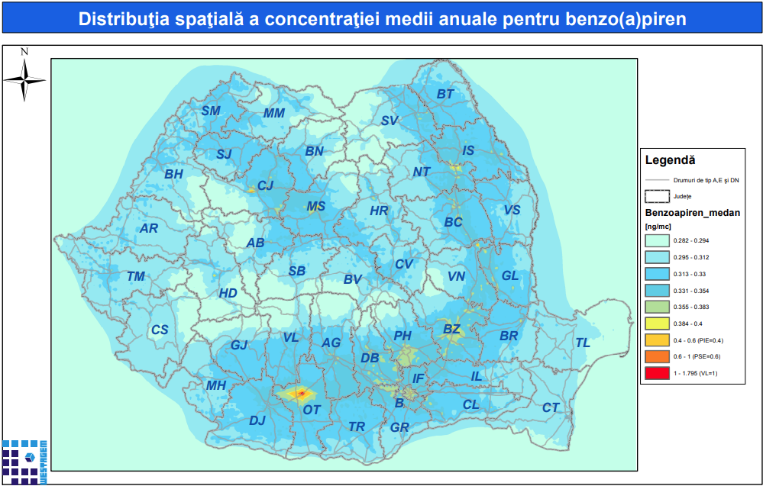
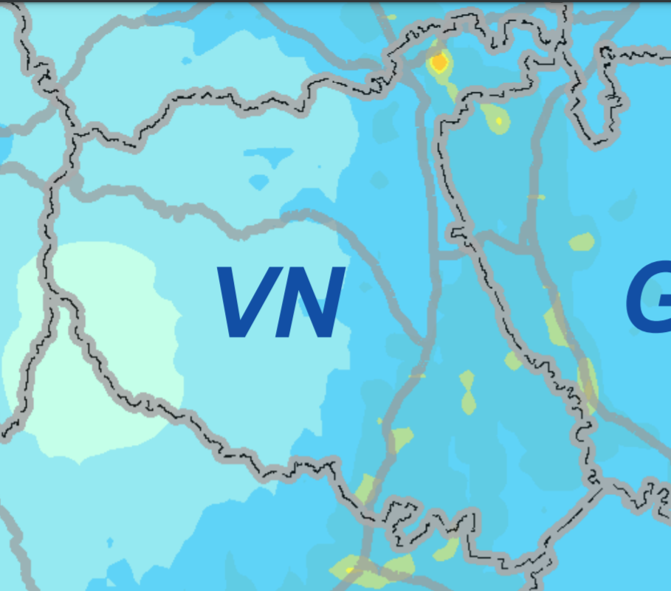
Studiul de modelare 2014
0,313 – 0,33 ng/mc
    3 MODELARE B(a)P – Dispersia emisiilor

Slide 22
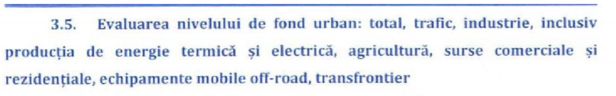
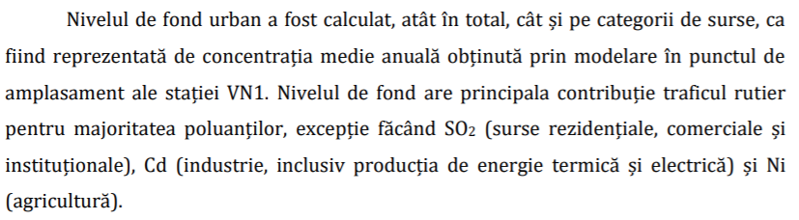
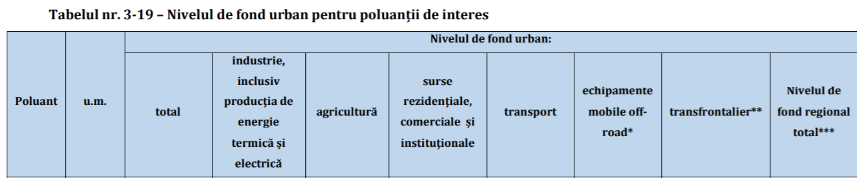
    3 MODELARE – Dispersia emisiilor și Repartizarea surselor (Plan de menținere a calității aerului, județul Vrancea)

Slide 23
    4. Niveluri evaluate în zona de evaluare a calității aerului VRANCEA
    VN -1 Determinări gravimetrice PM₁₀
        Măsurare - Rezultate RNMCA
Evoluția concentrațiilor medii anuale raportate la VL, PSE și PIE, perioada 2017 - 2020
Evoluția numărului de zile cu concentrații medii raportate la VL, PIE și PSE, perioada 2017 - 2020

Slide 24
Propunere A.N.P.M pentru amplasare stație Fond Urban
Zona VRANCEA/Municipiul Focșani

Slide 25
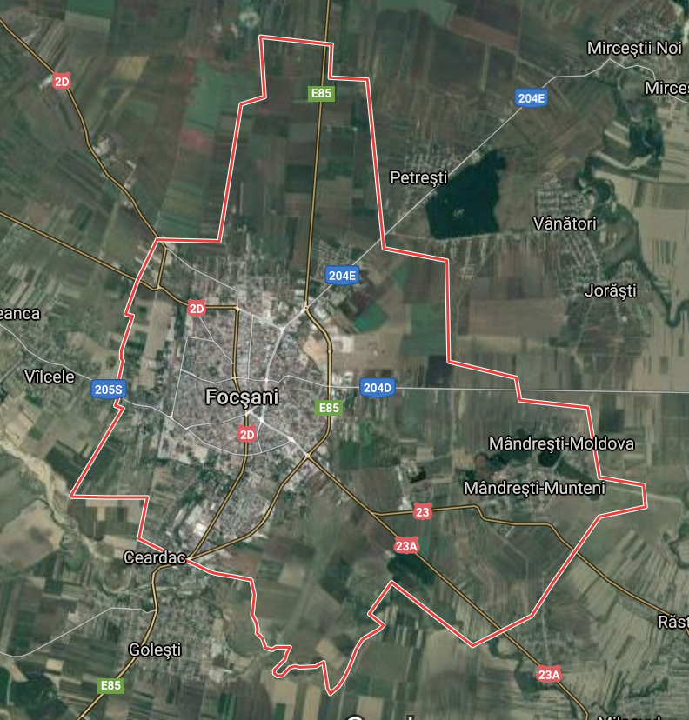
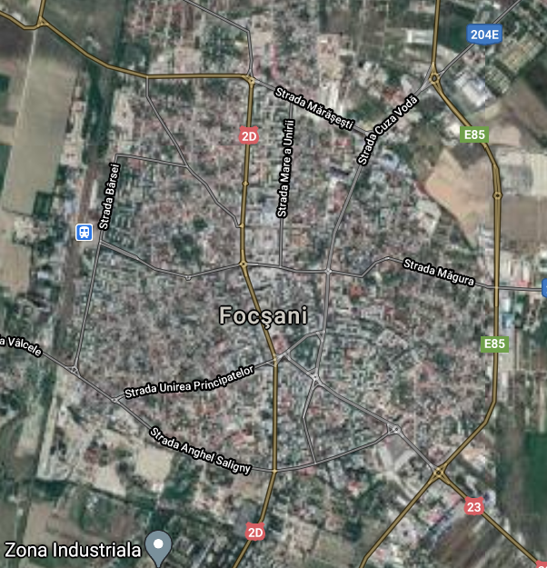
Zona VRANCEA/Municipiul Focșani
Zona VRANCEA/Municipiul Focșani /Aria analizată etapa 1

Slide 26
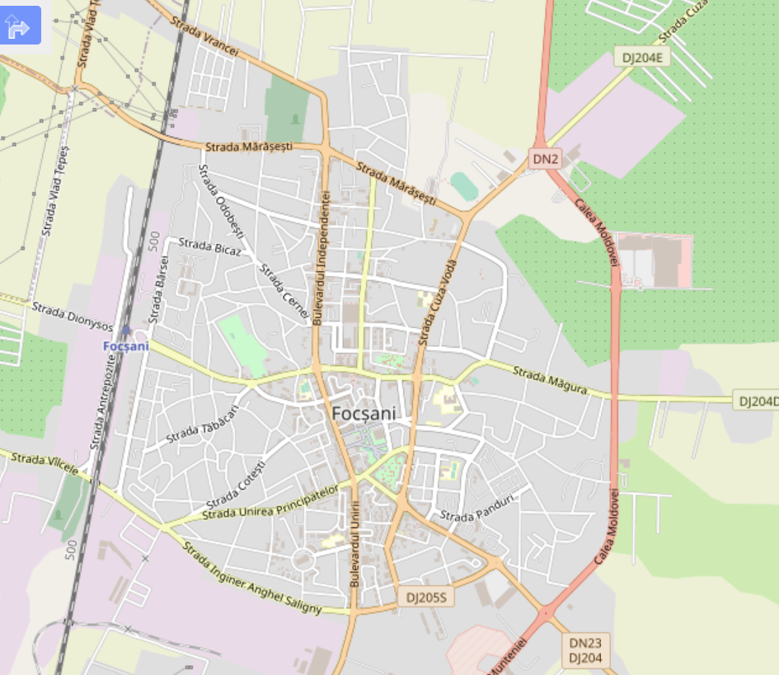
Zona VRANCEA/Municipiul Focșani/Aria analizată etapa 2 și amplasamente propuse
In cel mai estic punct posibil din arie majoritar U (vs S) este prounerea 1
Pe un aliniament NV – SE se află propunerea 2 și 3 și propunerea de rezervă

Slide 27
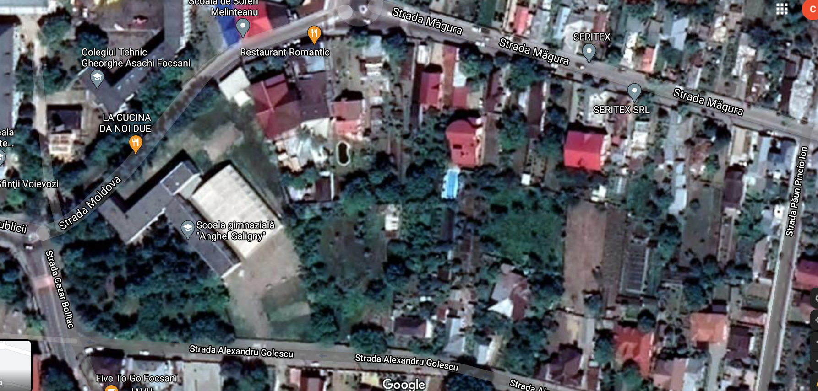
Propunerea 1
Amplasată într-o arie delimitată de străzile: Strada Măgura (N); strada Alexandru Golescu (S): Strada Păun Pincio Ion (E); strada Moldova (NV); strada Cezar Boliac (V): În acest perimetru este Scoala gimnazială Anghel Saligny.
În spatele școlii un alt posibil amplasament pentru propunerea 1

Slide 28
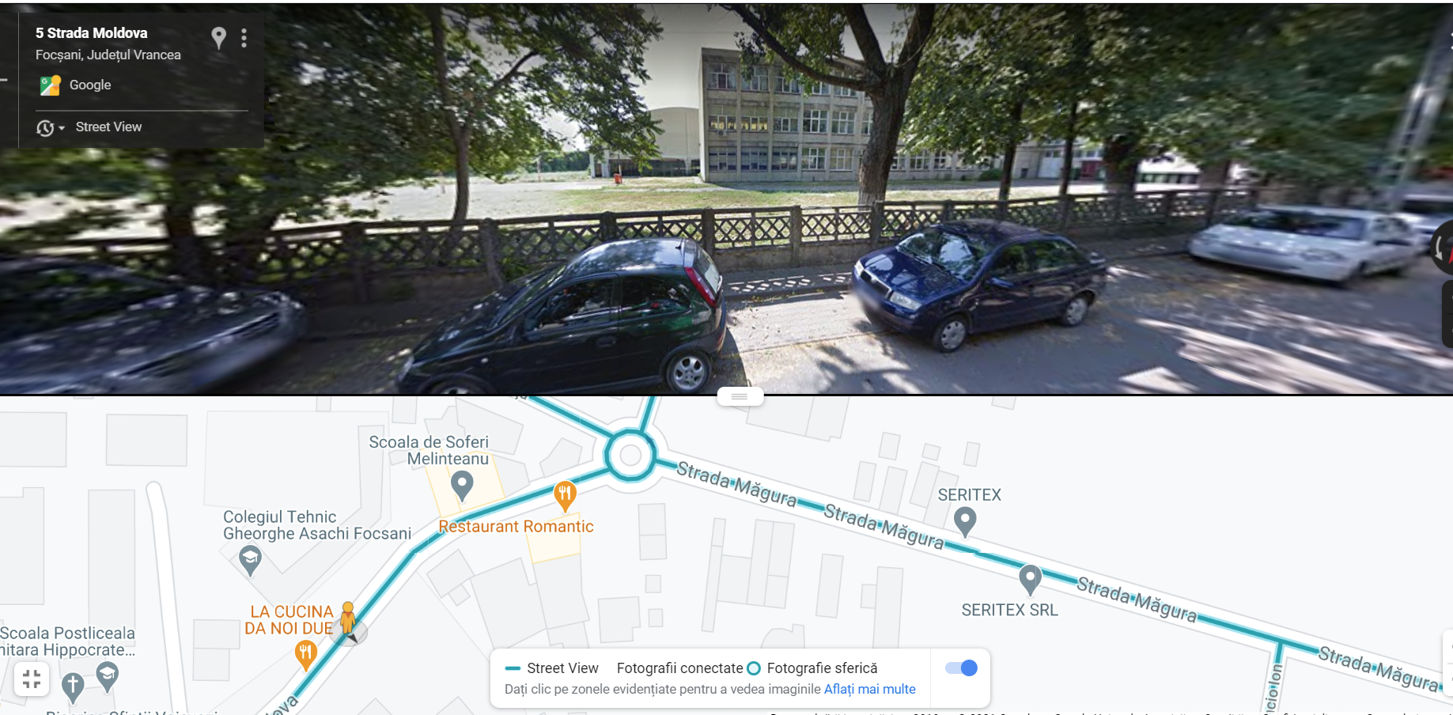
Propunerea 1 – Strada Moldovei nr. 5, dacă va fi posibil, în curtea școlii Anghel Saligny; nu se distinge clar delimitarea unui teren de sport
Propunerea 1

Slide 29
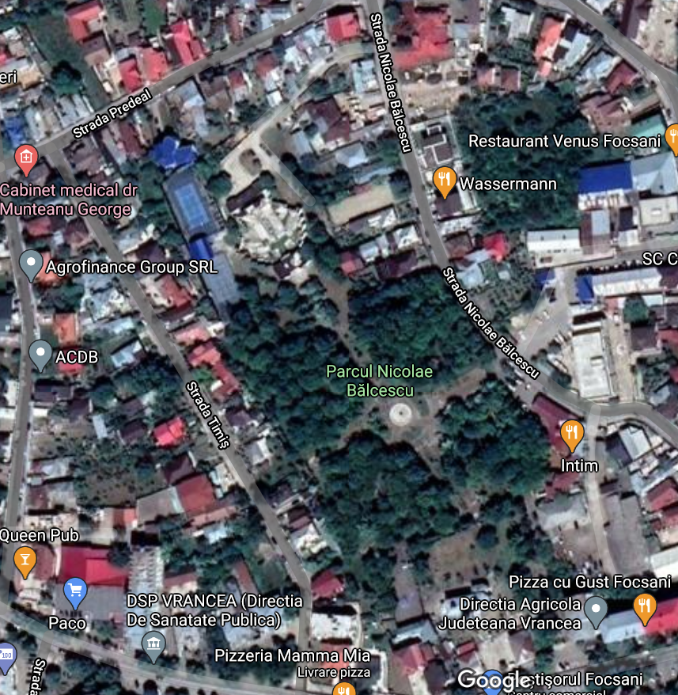
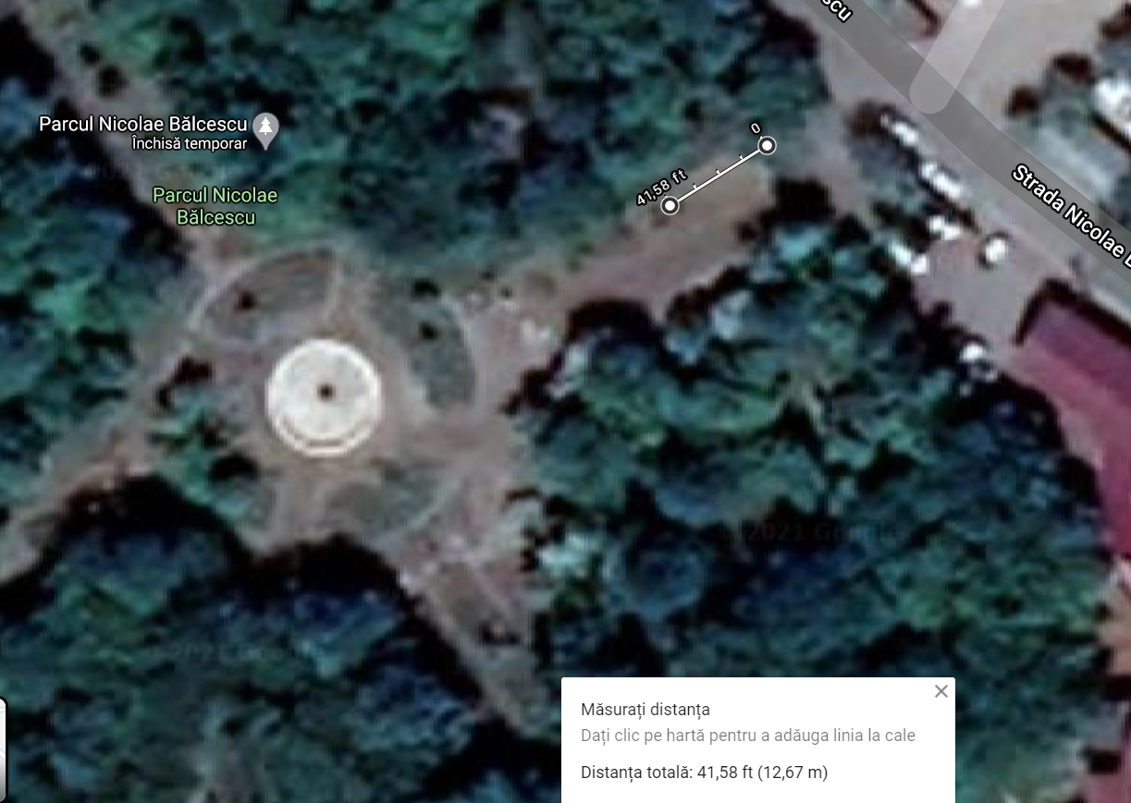
Propunerea 2
Amplasată într-o arie delimitată de străzile: Strada Predeal (NV); strada Republicii (S): Strada Nicolae Bălcescu (E); strada Timiș (NV). În acest perimetru este Parcul Nicolae Bălcescu

Slide 30
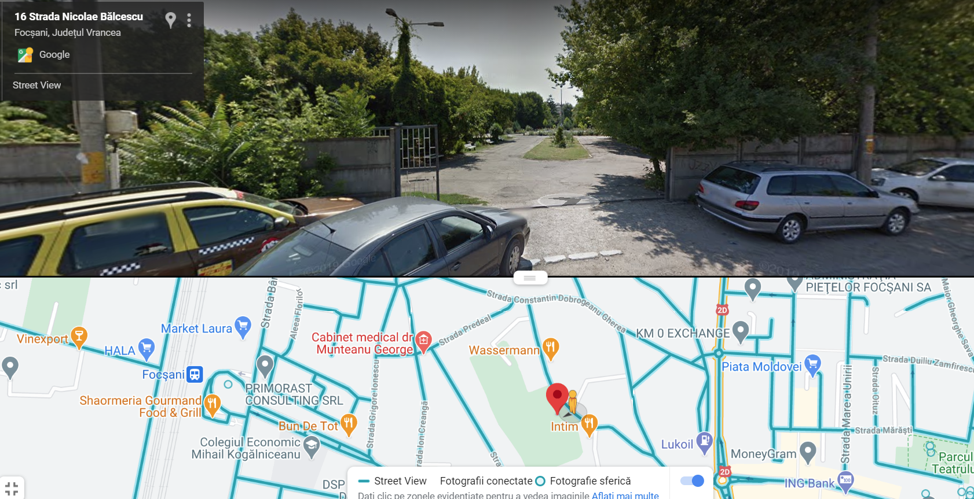
Propunerea 2 – Strada Nicolae Bălcescu nr. 16, dacă va fi posibil, la cel putin 15 m față de intarea în parc.
Propunerea 2

Slide 31
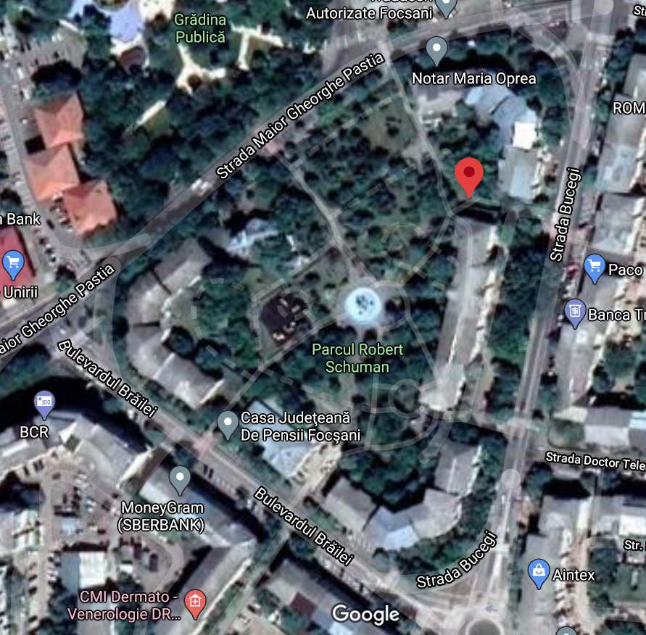
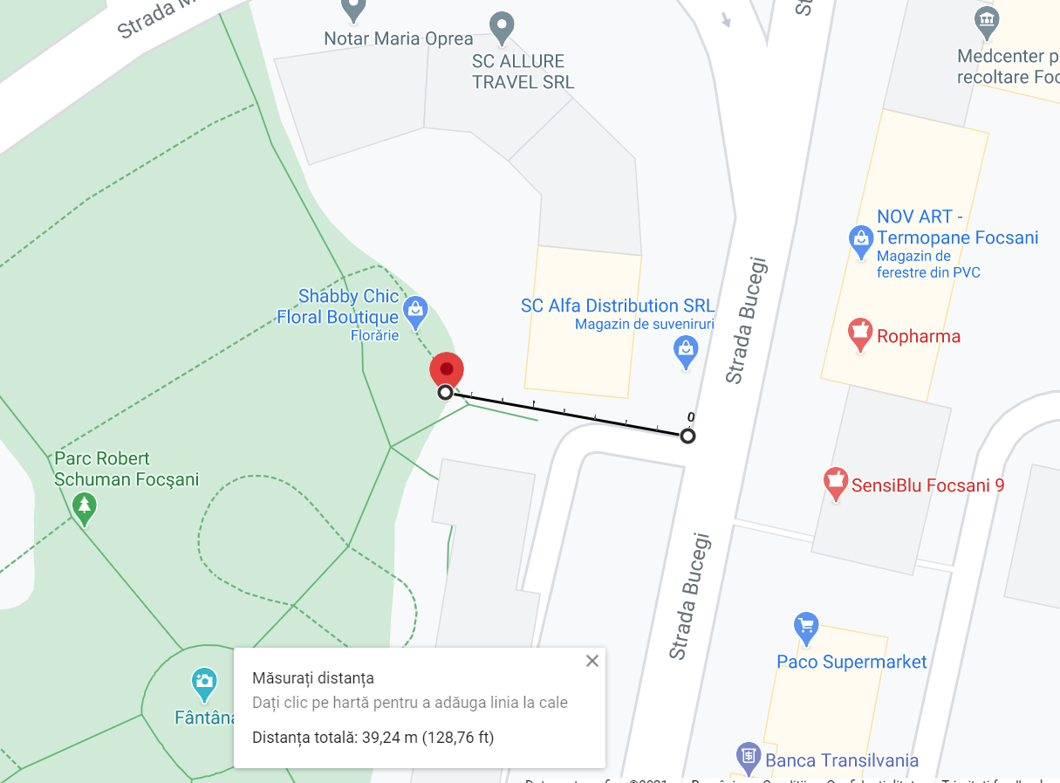
Propunerea 3
Amplasată într-o arie delimitată de străzile: Strada Maior Gheorghe Pastia (NE); strada Bucegi (E și S); Bulevardul Brăilei (SV). În acest perimetru este Parcul Tineretului
Un alt posibil amplasament pentru propunerea 3, cu intrare în Bulevardul Brăilei

Slide 32
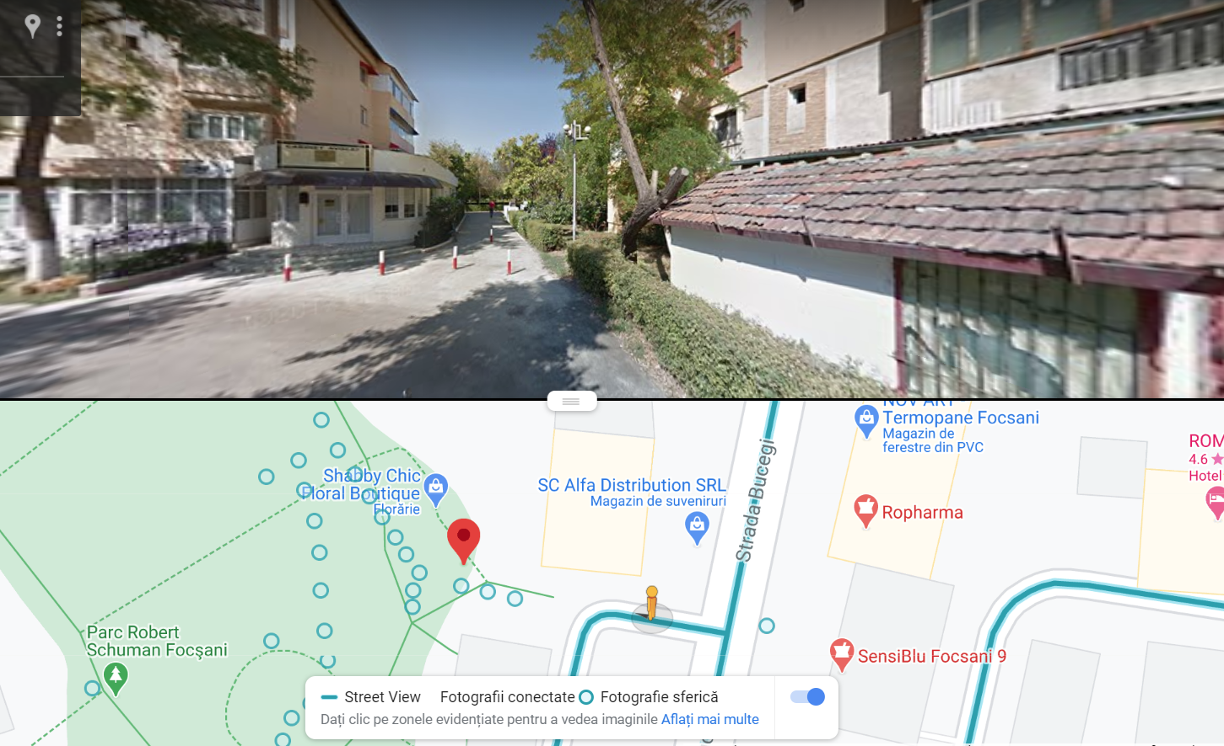
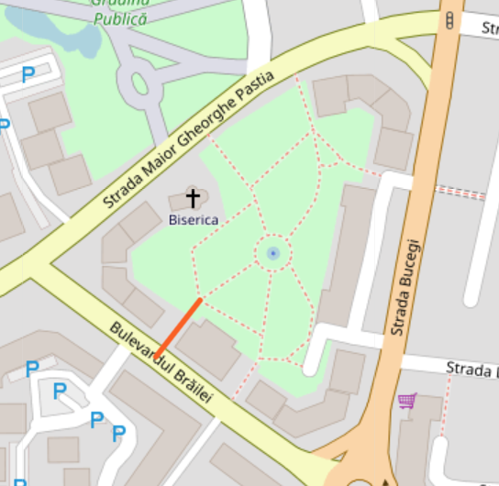
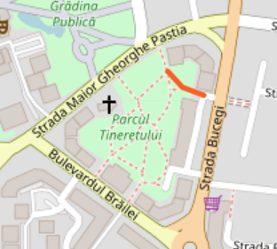
Propunerea 3 – Strada Bucegi, alee pietonală care intră în parc, dacă va fi posibil la cel putin 39 m față de intarea în parc.
Propunerea 3

Slide 33
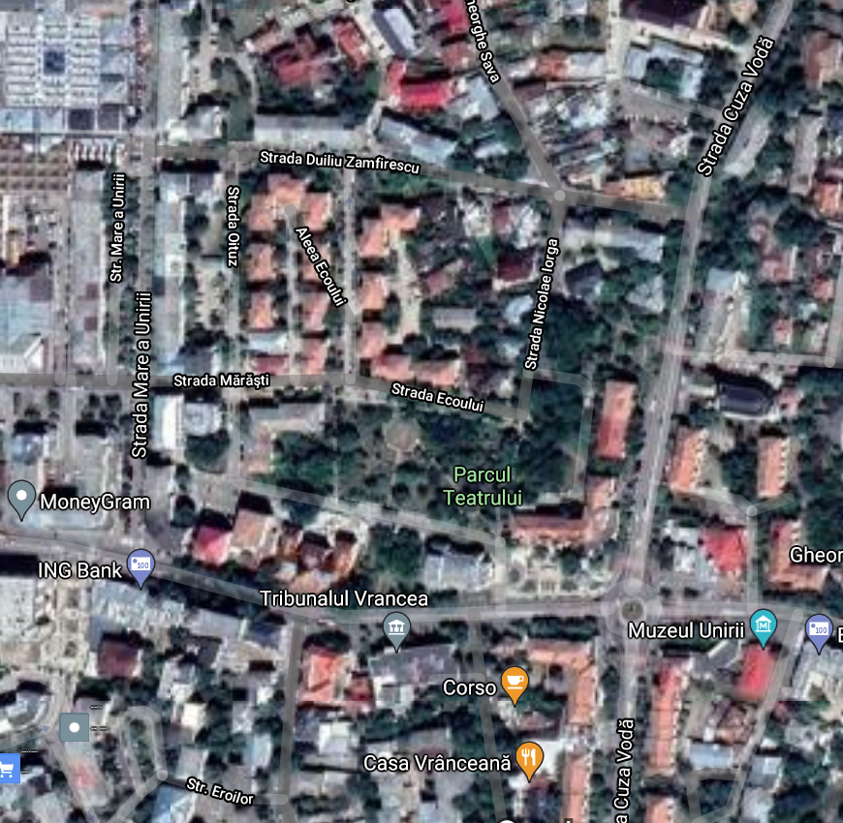
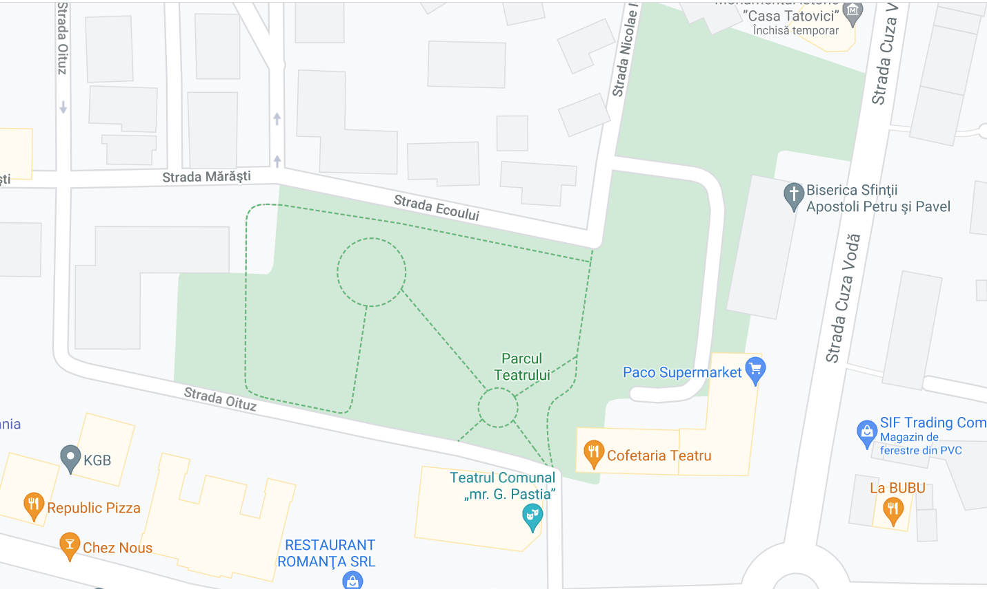
Propunerea rezervă
Amplasată într-o arie delimitată de străzile: Strada Duiliu Zamfirescu (N); strada Republicii (S): Strada Cuza Vodă (E); Strada Mare a Unirii (V). În acest perimetru se află Parcul Teatrului.

Slide 34
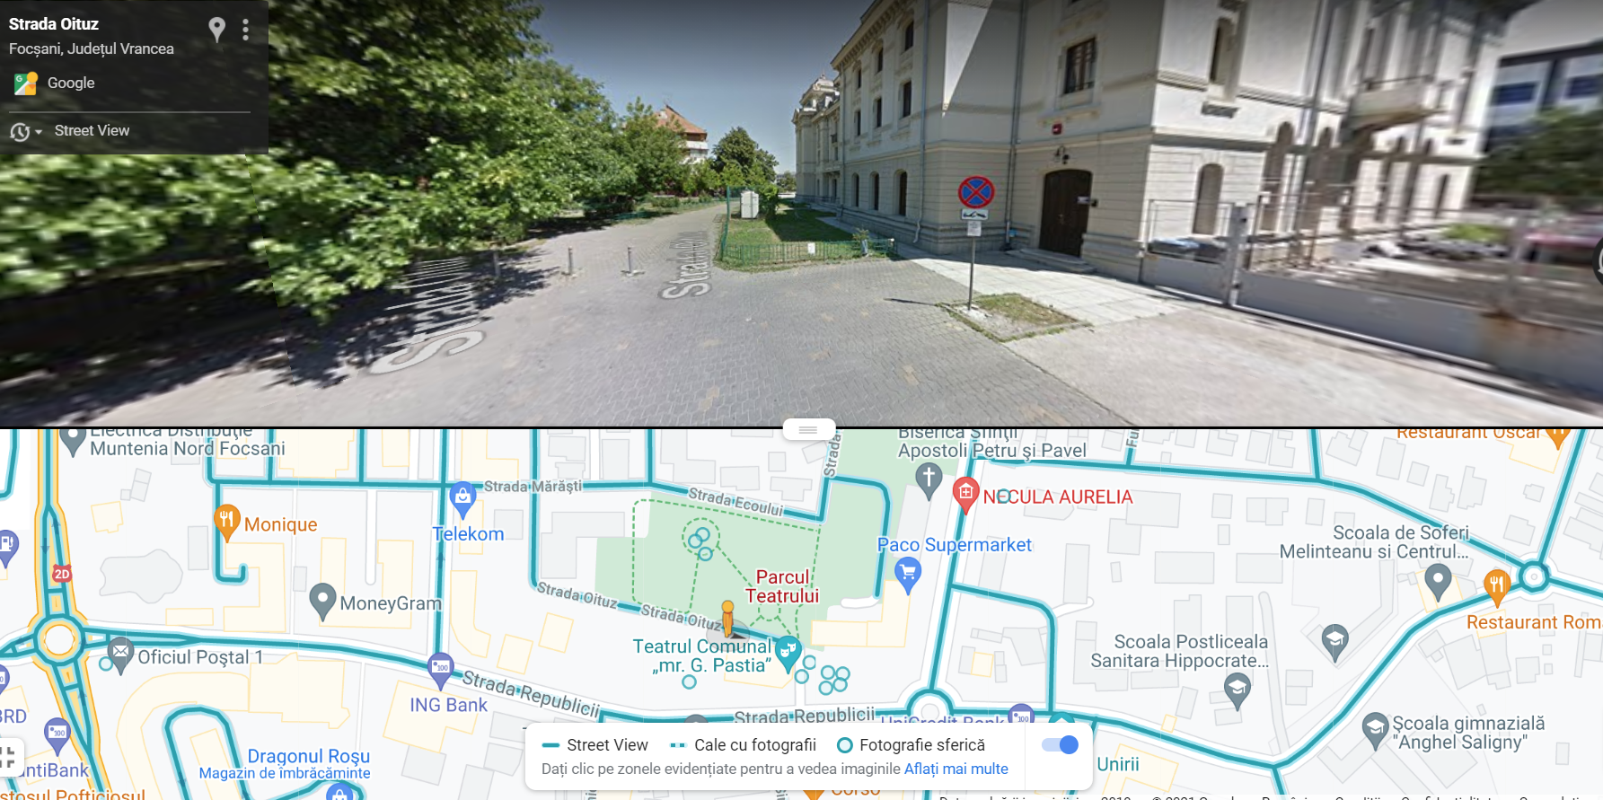
Propunerea rezervă – Strada Oituz, dacă va fi posibil, în spatele teatrului
Propunerea rezervă

Slide 35
Municipiul FOCȘANI
strada Măgura (N);
strada Alexandru Golescu (S);
strada Păun Pincio Ion (E);
strada Moldova (NV);
strada Cezar Boliac (V)
Propunerea 1
Strada Moldovei nr. 5,
Școala gimnazială Anghel Saligny
Coordonate orientative 45°41'55.94"N, 27°11'33.33"E
strada Predeal (NV);
strada Republicii (S);
Strada Nicolae Bălcescu (E);
strada Timiș (NV)
Propunerea 2
Strada Nicolae Bălcescu nr. 16
În Parcul Nicolae Bălcescu
Coordonate orientative 45°42'1.79"N, 27°10'41.92"E
strada Maior Gheorghe Pastia (NE);
strada Bucegi (E și S);
Bulevardul Brăilei (SV)
Propunerea 3
În Parcul Tineretului/Robert Schuman
Coordonate orientative 45°41'41.27"N,
27°11'17.51"E
Propunerea
rezervă
Strada Oituz, în parcul teatrului
Strada Duiliu Zamfirescu (N);
strada Republicii (S):;
Strada Cuza Vodă (E);
Strada Mare a Unirii (V)
Coordonate orientative 45.699685,
27.188150

Slide 36
ASPECTE PARTICULARE CARE POT DUCE LA MODIFICAREA PROPUNERILOR - Municipiul FOCȘANI
De ținut legătura cu ICSI în etapa de teren, dacă este necesar
Propunerea 1
N,E,S- este în vecinătatea unei zone cu locuințe unifamiliale, CASE –Parter, și case p+1.(combustibil solid+combustibil gazos)
strada Măgura (N): cu case;
strada Alexandru Golescu (S): cu case
strada Păun Pincio Ion (E): cu case
strada Moldova (NV)-strada cu trafic intens, fiind nod de traffic și având în vecinatate: Liceul Unirea, Liceul Industrial nr.2 și Școala Anghel Saligny.
strada Cezar Boliac (V)-strada cu trafic foarte intens.
Strada Moldovei nr. 5,
Scoala gimnazială Anghel Saligny
În Parcul Nicolae Bălcescu-este în prezent în proiect de reamenajare (zona închisă, în lucru-zona este total decopertată)
-strada Predeal (NV)-case P și case P+1
- strada Republicii (S): trafic spre Gara Orașului
- Strada Nicolae Bălcescu (E)- case P și case P+1
- strada Timiș (NV)- case P și case P+1
Intrarea din str. Nicolae Balcescu, dacă se mai pastrează după reamenajarea parcului este cea mai usor accesibilă și cea mai puțin aglomerată.
Propunerea 2
Strada Nicolae Bălcescu nr. 16
În Parcul Nicolae Bălcescu
Strada Cuza Vodă nr. 50-52, în curtea Spitalului Județean de Urgență Sf. Pantelimon
Strada Dimitrie Hârlescu (N)
Limită arie analizată/Strada Ecaterina Teodorescu (V)
Strada Gheorghe Pătrașcu(S)
Strada Ștefan del Mare (E)
Coordonate orientative 45°42'13.68"N,
27°11'35.59"E
strada Predeal (NV);
strada Republicii (S):
Strada Nicolae Bălcescu (E);
strada Timiș (NV)
Coordonate orientative 45°42'1.79"N, 27°10'41.92"E
Propunerea 3
Coordonate orientative 45°41'41.27"N,
27°11'17.51"E
Propunerea
rezervă

Slide 37
Municipiul FOCȘANI
Propunerea 3
-strada Maior Gheorghe Pastia-Blocuri P+3 (NE);
- strada Bucegi (E și S);- Blocuri P+3;-strada cu trafic intens, intersecție semaforizată.
- Bulevardul Brăilei (SV) Blocuri P+4;-stradă cu trafic intens.
Primăria Focșani are o propunere de proiect pentru reamenajarea parcului în viitorul apropiat.
În Parcul Tineretului/Robert Schuman
Propunerea
rezervă
Propunerea de rezervă, probabil în locul propunerii 2
Se va vedea/alege pe teren

Slide 38
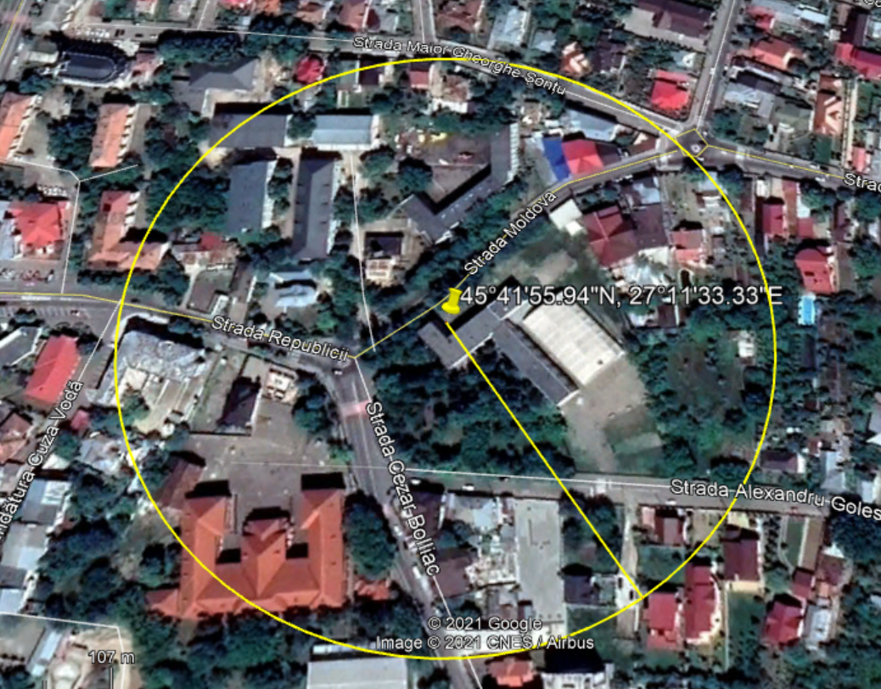
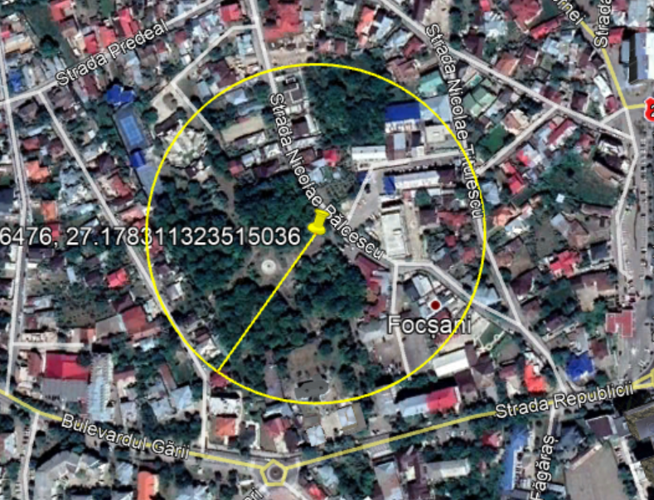
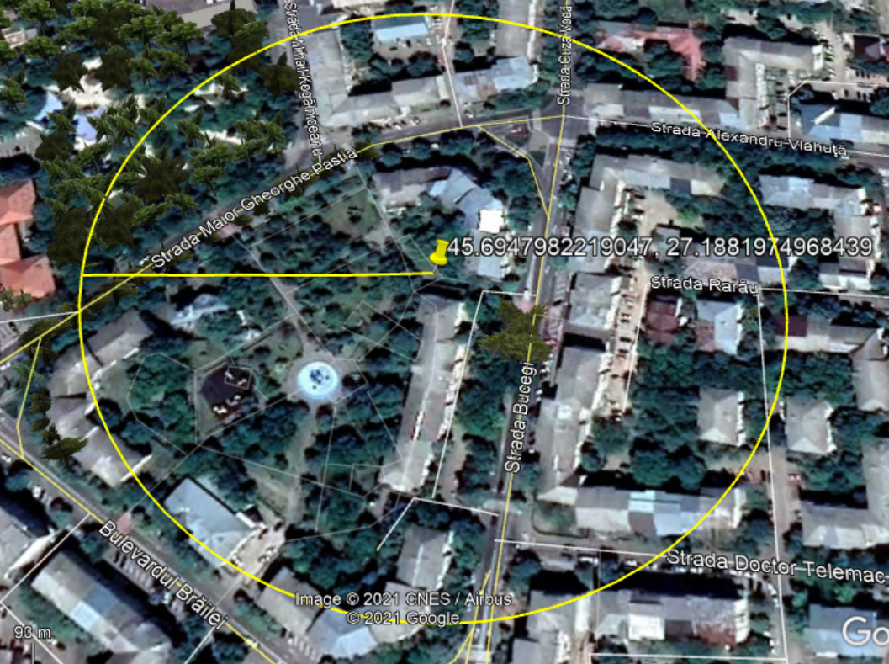
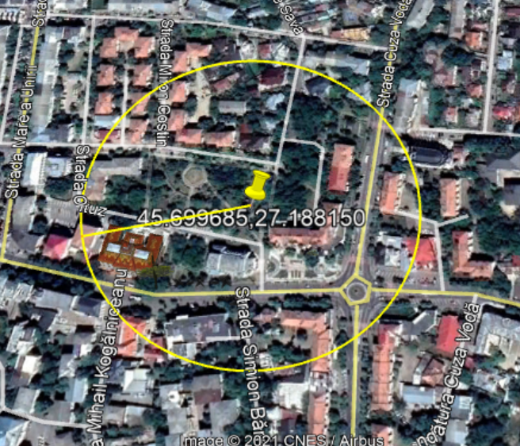
Propunerea 1
Imagine de ansamblu
Arie circulară cu raza de 150 m
Propunerea 2
Propunerea 3
Propunerea rezervă

Slide 39

CRITERII DE AMPLASARE |  | Propunerea 1 Strada Moldovei nr. 5, Scoala gimnazială Anghel Saligny | Propunerea 2 Strada Nicolae Bălcescu nr. 16 În Parcul Nicolae Bălcescu | Propunerea 3 În Parcul Tineretului | Propunerea Rezervă
Gestionarea calității aerului (SA, evaluare, monitorizare) |  | Există PMCA
Source apportionment |  | este util
calibrare model dispersie
validare model dispersie
monitorizare plan | PMCA
REZULTATE MĂSURĂRI POIM
Proiect cofinanțat din Fondul European de Dezvoltare Regională prin
Programul Operațional Infrastructură Mare 2014-2020

